Slide 1

Swing
195734B 知念直琉
195723G 玉城賢勝
195424F 佐藤幸大

Slide 2
作成物
テトリスつくりました！

Slide 3
デモプレイ
Notes:
Menu画面開始。Denuchuモードについては触れずに，Startからゲーム開始して，数段消すぐらいやる。
ゲームオーバーなったらランキング説明。再起動しても残る。
メニュー戻って「でも，普通のテトリスだと面白くないですよね？」的な問いかけ。→そこで，denchuモードを用意しました！
カオスなミノが降ってくるところを見せる！
メニュー戻ってランキングに直接行けるとこみせて終わり。

Slide 4
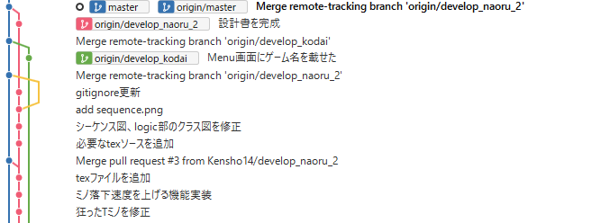
使ったツール等
プロジェクトはGithubで管理。
https://github.com/Kensho14/SK2_swing (publicなので見れます)
Vscodeでコーディング

Slide 5
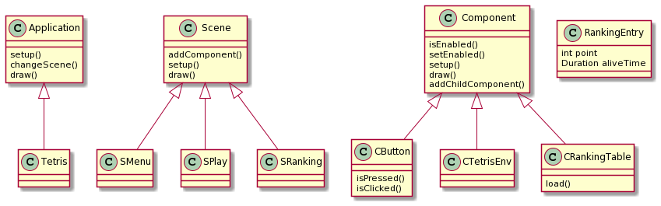
設計
Application アプリケーション毎に一つ。Sceneの管理等を行う。
Scene メニュー画面等、画面毎に一つ。構成部品であるComponentの配置、管理をここで行う。
Component 画面の構成部品。draw()を持ち、描画を行う。

Slide 6
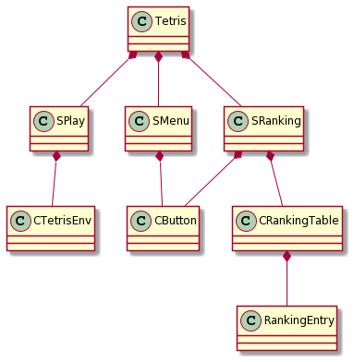
設計

Slide 7
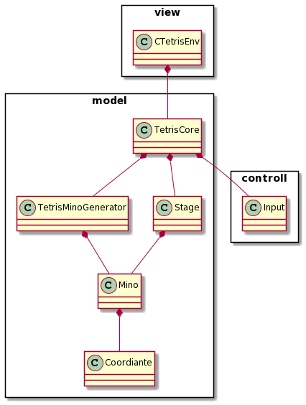
設計（ゲームのロジック部分）
MVCを意識した！

Slide 8
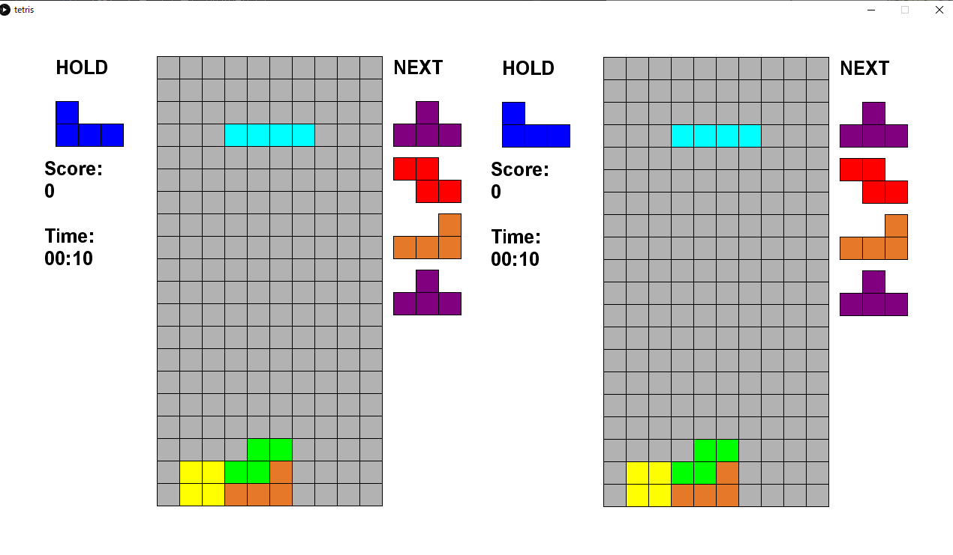
マルチプレイも視野に
CTetrisEnvを２つ並べて，Inputクラスのキーバインドを変えればローカルマルチプレイも実装できるように設計した。
※画像はイメージです。

Slide 9
やりたい
ローカルマルチプレイの実装
オンラインランキング
インターネットリアルタイムマルチプレイ

